Slide 1
Projeto SemioCom

Slide 2
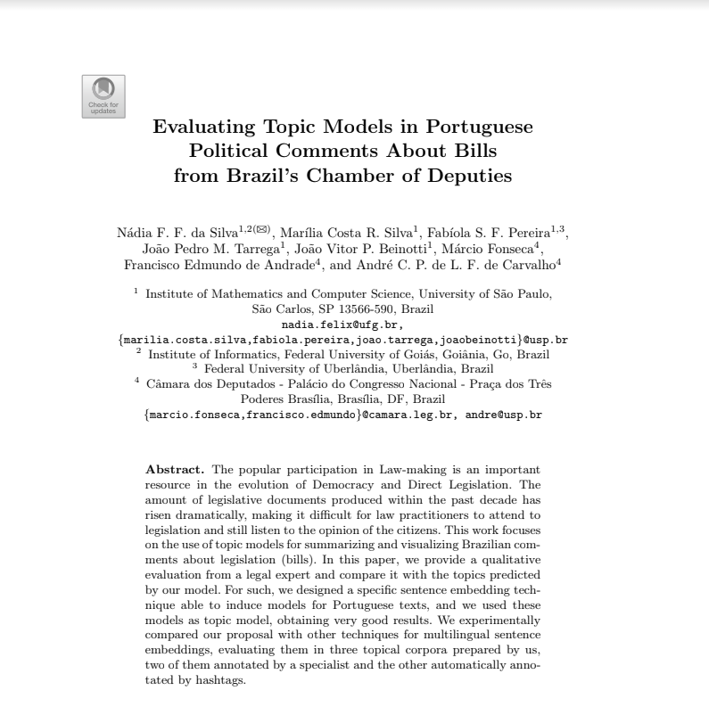
Artigo motivador
===
Dinâmica de opiniões
Extração de opiniões
Consenso

Slide 3
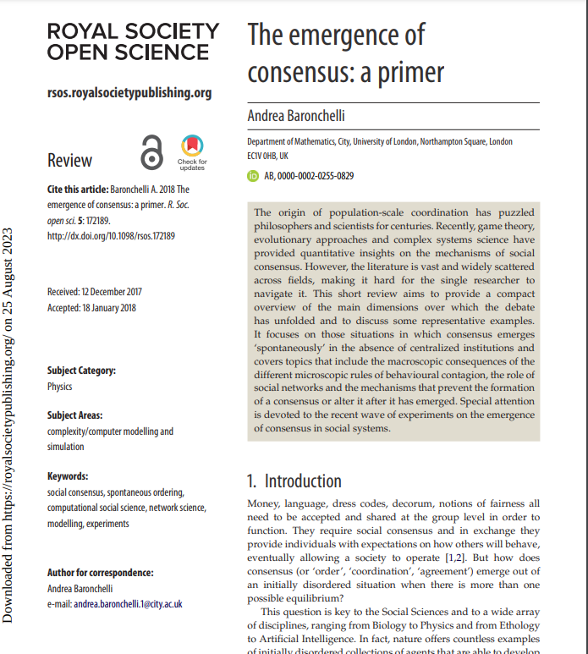
Ponto de partida: Por que consenso?
Aplicabilidade
Consenso aparece em diversas áreas da ciência como visto em “The emergence of consensus”(Andrea Baronchelli, 2018)

Slide 4
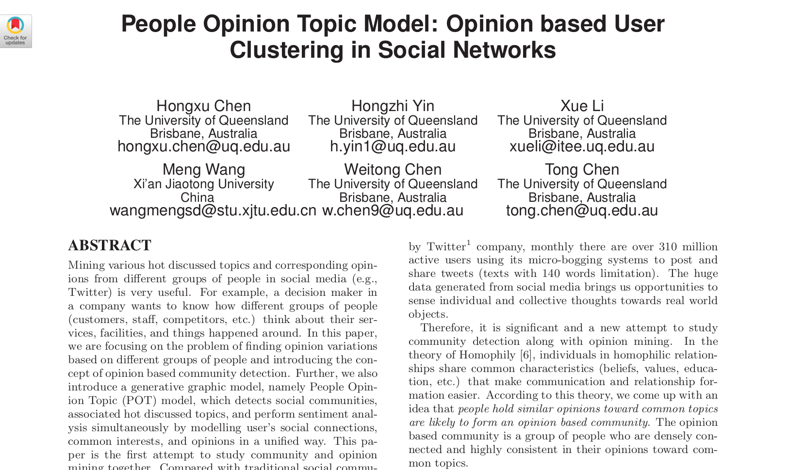
Exemplo

Slide 5
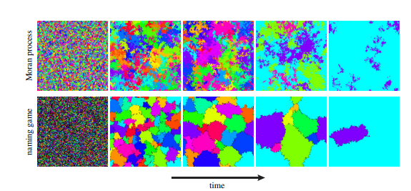
Modelando opiniões: clustering
O consendo surge por clustering!
Retirado de Andrea Baronchelli,2018

Slide 6

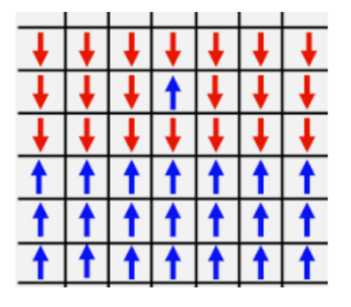
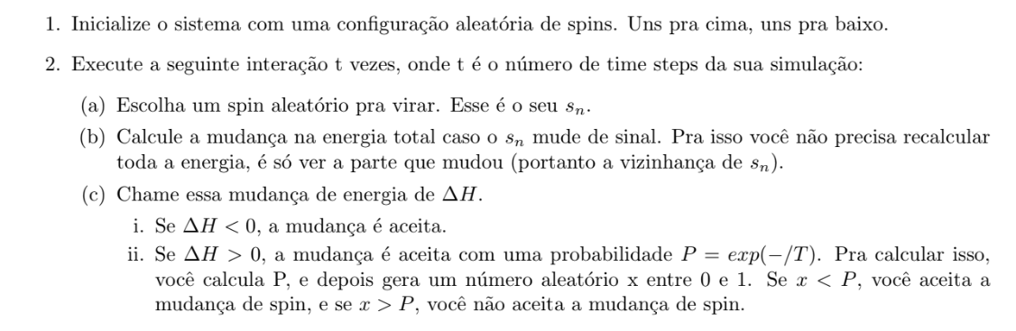
Modelos Matemáticos: Ising
O Modelo de Ising é um exemplo de modelo matemático usado para representar o consenso

Slide 7
Possibilidades...
Usar Topic Modeling para estudar consenso científico sobre um tema
Testar aderência de modelos matemáticos para evolução de opiniões científicas ao longo do tempo com Topic Modeling
Usar Topic Modeling para fazer um fine-tuning de parâmetros em modelos matemáticos relacionados a dinâmica de opiniões científicas ao longo do tempo testando sua aderência

Slide 8
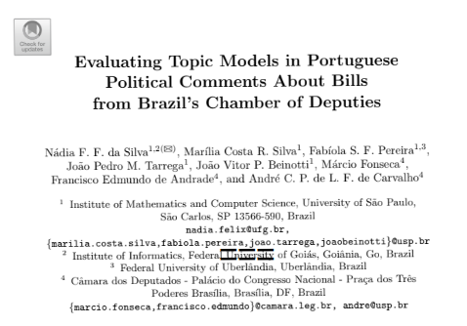



Fontes

